Slide 1



URBISAMAZÔNIA
Evolução do arranjo espacial urbano e das terras agrícolas no entorno de Santarém (Pará) no período de 1990 a 2010
Ana Paula Dal’Asta
Silvana Amaral
Maria Isabel Sobral Escada
Antônio Miguel Vieira Monteiro
AMARAL, Silvana ; GAVLAK, A. A. ; ESCADA, Maria Isabel Sobral ; Monteiro, A.M.V. . Using remote sensing and census tract data to improve representation of population spatial distribution: case studies in the Brazilian Amazon. Population and Environment, v. 34, p. 142-170, 2012.
Ana Paula Dal’Asta, Maria Isabel Sobral Escada, Silvana Amaral, Antônio Miguel Vieira Monteiro. Evolução do arranjo espacial urbano e das terras agrícolas no entorno de Santarém (Pará) no período de 1990 a 2010: Uma análise integrada baseada em sensoriamento remoto e espaços celulares. XVI SBSR - Simpósio Brasileiro de Sensoriamento Remoto será realizado de 13 a 18 de abril de 2013 em Foz do Iguaçu, Paraná

Slide 2
Contexto
Em Santarém:
Década de 1990 → agricultura familiar de subsistência - aos poucos foi substituída pela agricultura em larga escala (Escada et al., 2009).
Em 2010 → Predominam os grandes estabelecimentos agropecuários com uso intensivo da terra e baixa ocupação humana (D’Antona et al., 2011).
Entre 1991 e 2010 → grau de urbanização passa de 67,9% para 73,7% (IBGE, 2010)
Em função disso, supomos que: 1) a entrada do agronegócio no Planalto Santareno alterou o padrão espacial das terras de Santarém, e 2) que o aumento significativo do grau de urbanização apresentou reflexos na estrutura espacial urbana o que pode ter refletido na dinâmica e estruturação destas áreas.
Dal’Asta, A. P.; Escada, M. I. S.; Amaral, S.; Monteiro, A. M. V. Evolução do arranjo espacial urbano e das terras agrícolas no entorno de Santarém (Pará) no período de 1990 a 2010: Uma análise integrada baseada em sensoriamento remoto e espaços celulares. Anais XVI Simpósio Brasileiro de Sensoriamento Remoto - SBSR, Foz do Iguaçu, PR, Brasil, 13 a 18 de abril de 2013, INPE

Slide 3
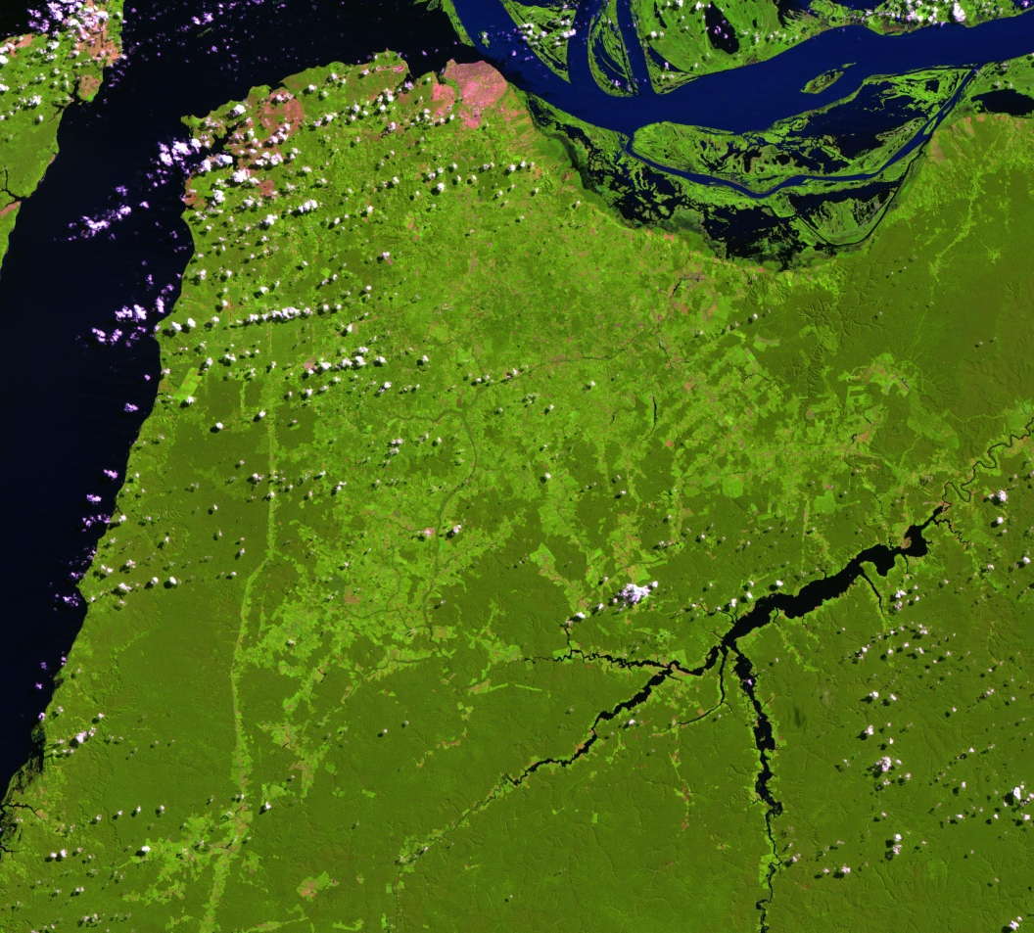
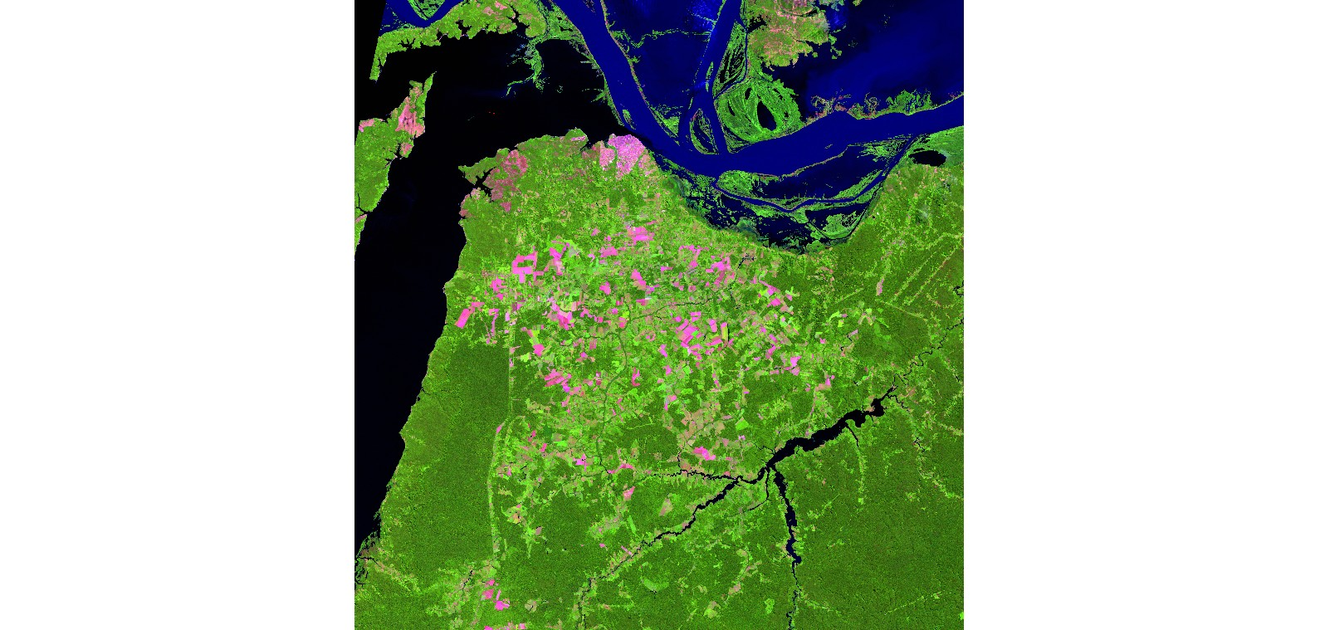
Questão
Como avaliar as alterações nos padrões espaciais de ocupação ao longo do tempo?
1990
2010
Santarém
Santarém
Planalto Santareno
Planalto Santareno
Atributos espaciais das áreas desmatadas → podem ser associados a diferentes tipos, atores e estágios de ocupação (Geist; Lambim, 2001).
Diferentes formas de mudança de uso e cobertura da terra podem apresentar padrões espaciais característicos → detectar estes padrões pode auxiliar na compreensão das dinâmicas e processos de áreas distintas.

Slide 4
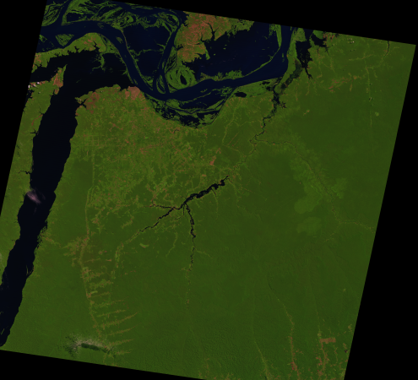
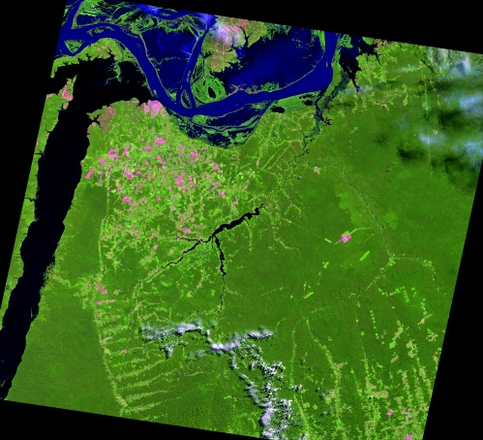



Procedimentos
OBJETIVO
Analisar as alterações no arranjo espacial urbano e das terras agrícolas no entorno de Santarém (Pará) no período de 1990 a 2010.
Dados:
Imagens Landsat TM-5
Anos: 1990, 2000 e 2010
Fonte: PRODES – INPE
http://www.obt.inpe.br/prodes/index.php
SANTARÉM
Área Urbana
Entorno de Santarém
Imagens: 1991-2000-2010
Imagens: 1990-1999-2010
Tipologia de padrões intraurbanos
Processamento digital das imagens
Trajetórias
1991-1999; 1999 - 2010
Tipologia de padrões de estrutura fundiária

Slide 5
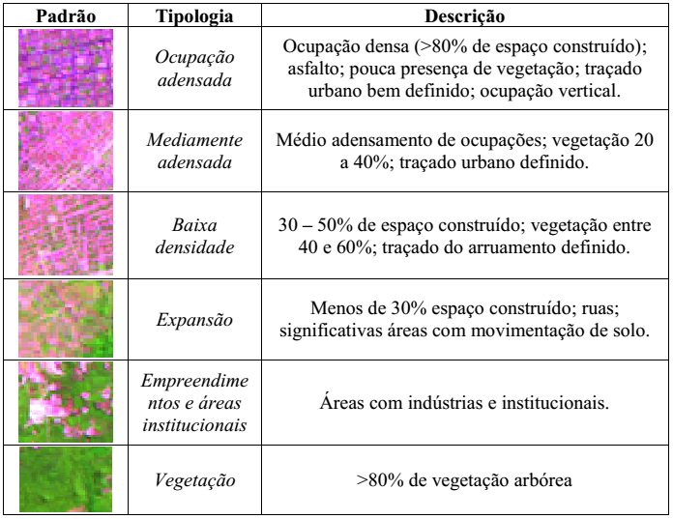
Procedimentos
Área Urbana
Imagens Landsat TM5 5345 (BGR)
Classificação dos padrões intra-urbanos
Tipologia:
Cinco padrões baseados na estrutura espacial;
Classificação:
Classificação visual.
Dados auxiliares:
Informações de Campo (2010)
Notes:
Área mínima mapeada: >4a (desde que estão relacionadas a um padrão)

Slide 6

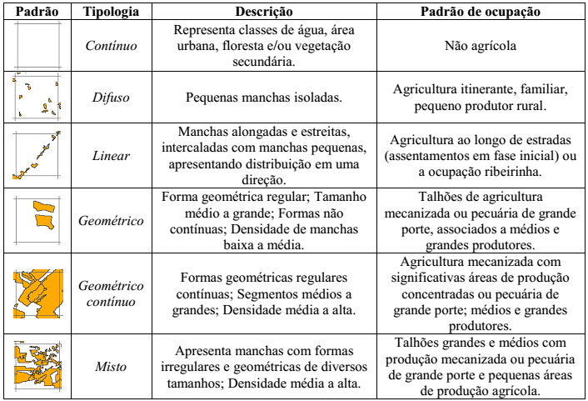
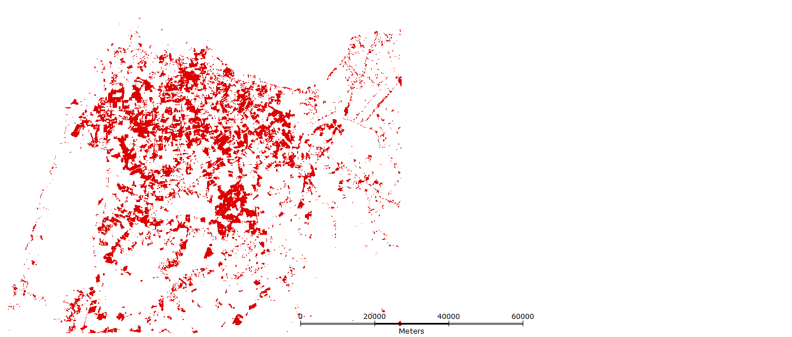
Procedimentos
Planalto Santareno
Identificação das terras com uso agrícola (culturas agrícolas e pastagens) – classificação da imagem Landsat
Definição do espaço celular: células de 3kmX3km
Análise da estrutura de terras – definição e classificação dos padrões de estrutura de terras com base em tipologia
3km
3km
Definição da Tipologia: Seis padrões – base nos padrões de desmatamento
Notes:
Área mínima mapeada: >4a (desde que estão relacionadas a um padrão)

Slide 7
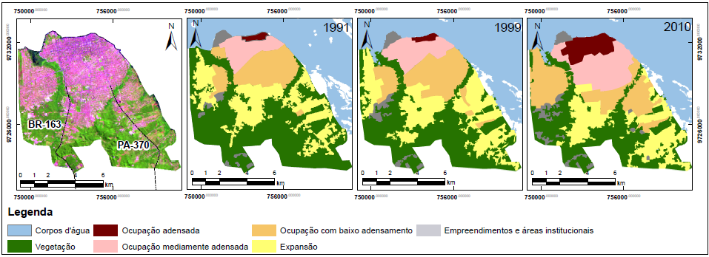
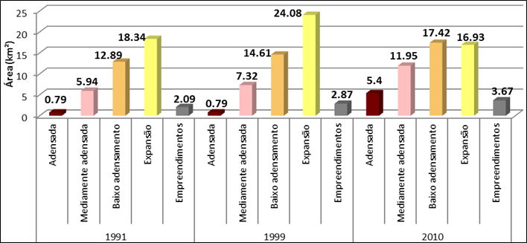
Resultados
Área Urbana
Tipologia dos padrões urbanos
De 1991 a 1999: tipologia expansão é majoritária.
De 1999 a 2010: tipologia baixo adensamento é majoritária

Slide 8
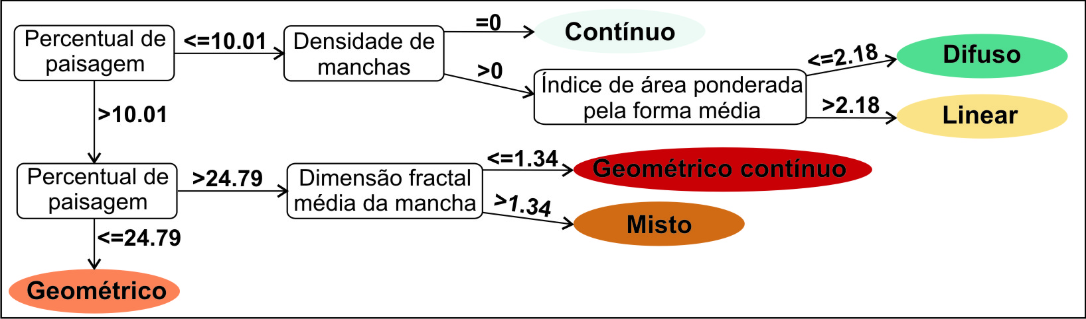
Resultados
Entorno de Santarém
Árvore de decisão
Foram utilizadas quatro métricas de paisagem para discriminar os seis padrões definidos na tipologia.
Coeficiente Kappa: 0,95
Matriz de confusão de avaliação das amostras

Slide 9
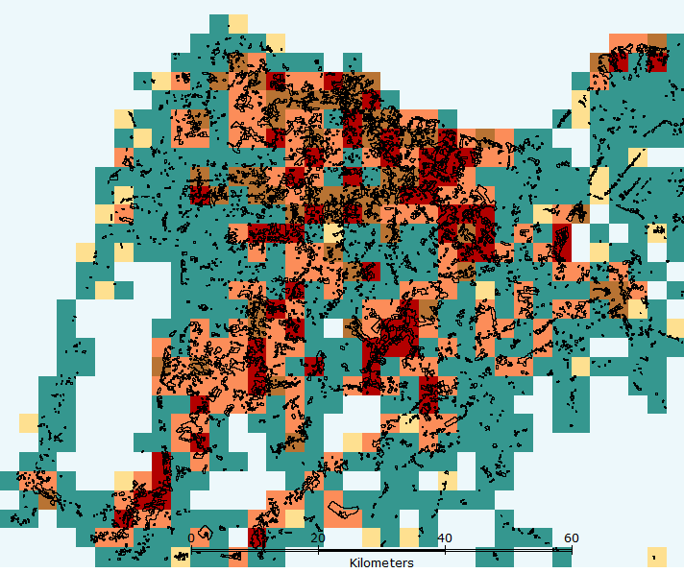
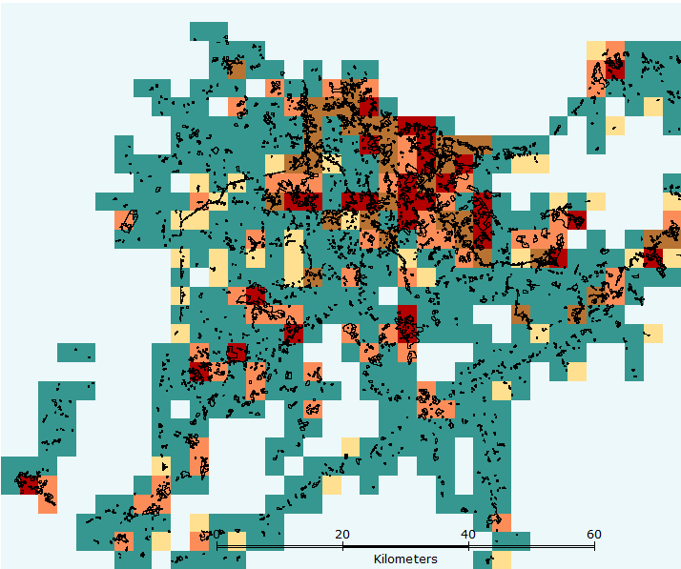
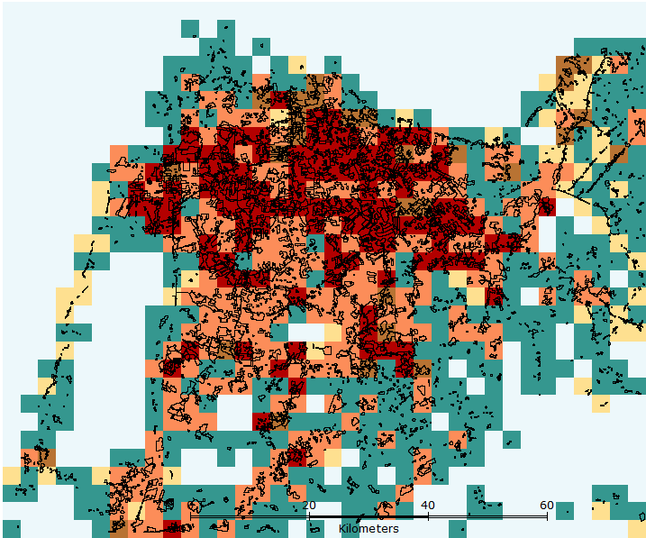
Resultados
Entorno de Santarém
1999
1990
2010

Slide 10
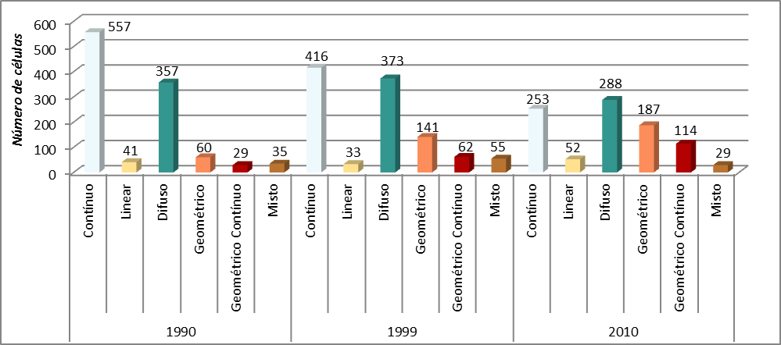
Resultados
Entorno de Santarém
Tipologia dos padrões de estrutura de terras
258
330
124
No período: aumento significativo dos padrões associados à concentração de terras para agricultura e pecuária em larga escala (geométrico, geométrico contínuo e misto)

Slide 11
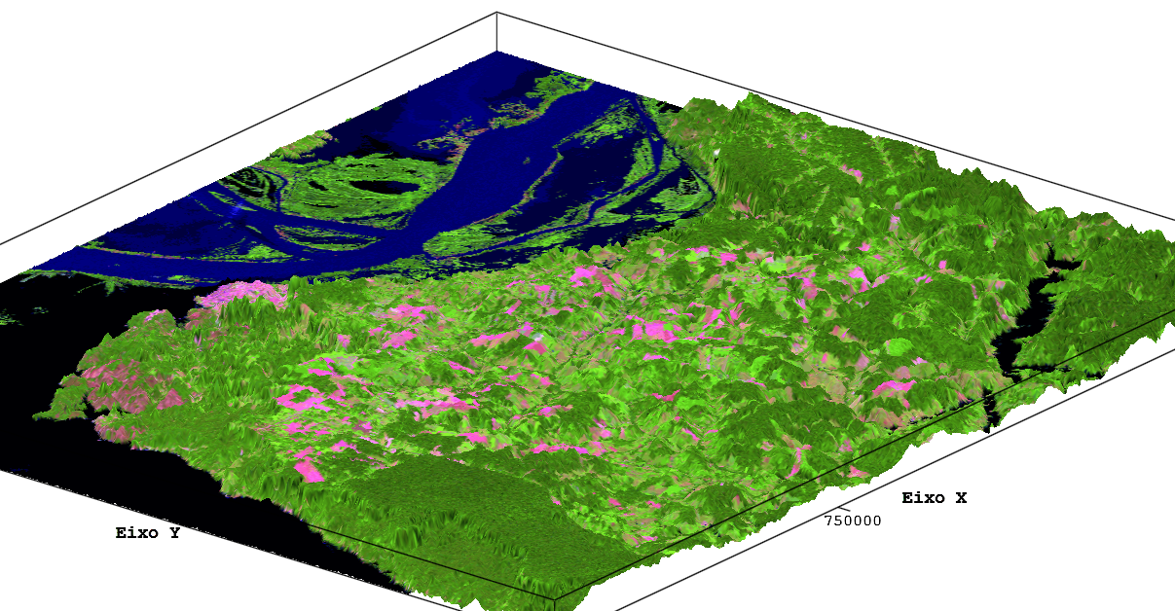
Resultados
Entorno de Santarém
Relevo que facilita a mecanização
PA INCRA
PA INCRA
Tapajós
Planalto Santareno
Landsat 345BGR (2010)
SRTM

Slide 12
Algumas considerações
Abordagem proposta→ permite olhar a dinâmica urbana e a de seu entorno concomitantes → contextualiza a natureza do urbano na Amazônia em que o urbano e o rural são articulados - Urbanização extensiva (Monte-Mór, 1994)
A classificação dos padrões espaciais urbanos e dos padrões associados a terras agrícolas permite descrever a dinâmica da ocupação na região de Santarém.
As alterações na estrutura de terras no entorno de Santarém podem ter influenciado a organização espacial da cidade, entretanto não foi possível avaliar a influência direta da entrada do agronegócio na estrutura espacial urbana.
Para um estudo mais conclusivo sobre os efeitos da produção mecanizada de grãos na dinâmica do município e sua urbanização → necessário analisar dados populacionais, para avaliar também a dinâmica populacional na área urbana e no entorno de Santarém.

